Slide 1
Beat Me
(обыграй меня)
Воробьева Мария, Самохин Ярослав
При поддержке Полины Андреевны

Slide 2
Beat Me
Beat me (Обыграй меня)– Это фритуплей платформер. Видеоигра разработанная для ПК. Главным персонажем является ‘редиска’, основная задача которой заключается в том, чтобы убежать от своего врага ‘Лезвия’, который хочет добавить её в свой салат. Создан этот проект для развлечений и соревнований с друзьями.

Slide 3

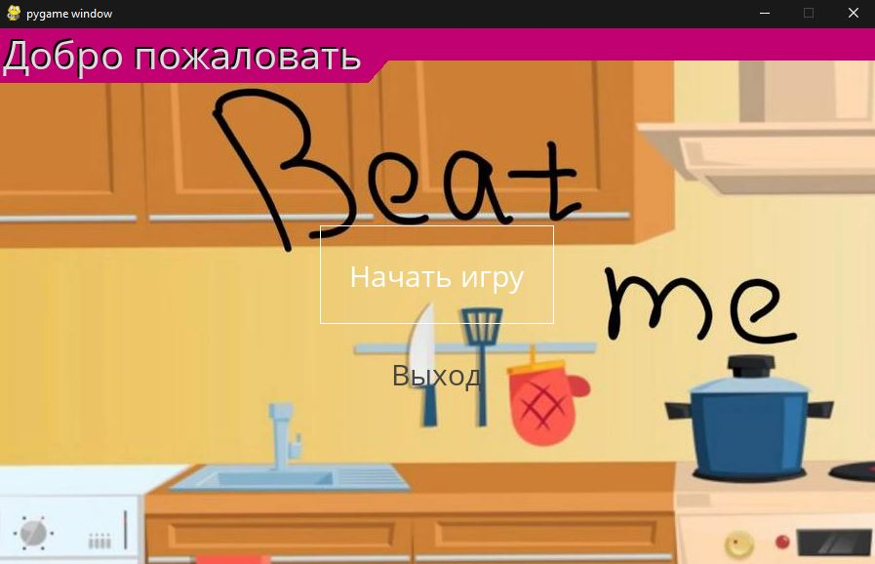

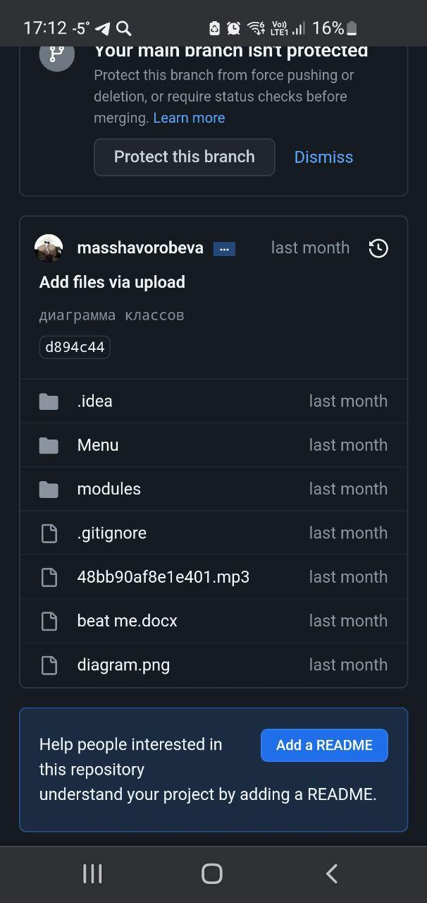
Классы
В данном проекте использованы такие классы как:
Character
Tile
Main
Level
Также в коде проекта написанного на языке Python были использованы библиотеки: pygame, os, sys.
Работа над проектом была проделана с помощью Git Hub, для возможности совместного производства продукта.

Slide 4
Итог
В этом проекте мы научились работать в команде с помощью Git Hub, а также создали полноценную игру! Этот проект имеет будущее , так как игры сейчас пользуются большой популярностью и 60% россиян регулярно или эпизодически играют в видеоигры. Эта цифра увеличилась в 3 раза с 2018 года. Играющий человек тратит в среднем 3500 руб за год на компьютерные игры. В проекте есть возможность доработки . Например добавление в игру музыки или магазина скинов.

